Slide 1

PLANO DE
CONVIVÊNCIA
EDUCAÇÃO

Slide 2
EDUCAÇÃO
CONTEXTO

Slide 3
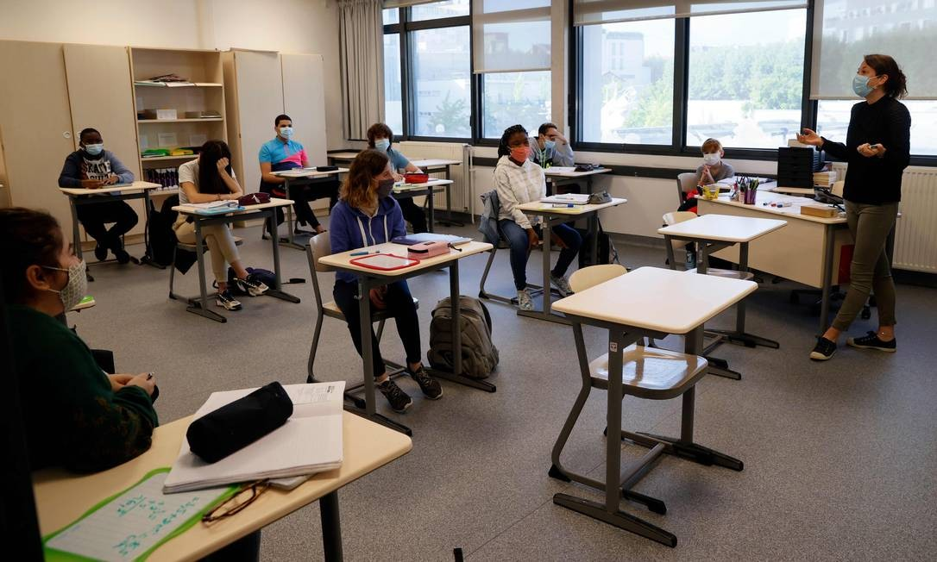
INTRODUÇÃO
Lições aprendidas: países de todos os continentes já começaram a abrir as escolas com bons resultados, adotando medidas de controle não farmacológicas e avaliação de risco diário para intervenção oportuna.
Realizamos uma análise do contexto para avaliar riscos e benefícios da abertura das escolas, bem como a experiência e resultados obtidos em mais de 15 países que já retomaram as aulas durante a pandemia.

Slide 4
PLANO DE CONVIVÊNCIA – EDUCAÇÃO
PRINCIPAIS TÓPICOS
Susceptibilidade: crianças e adolescentes são significativamente menos suscetíveis à Covid-19, representando apenas 2% dos casos globalmente e 24% da população mundial;
Gravidade: a doença é menos agressiva do que a gripe (influenza) em crianças e adolescentes. Até 08/08 os EUA apresentavam 2,2 vezes menos óbitos por Covid: 49 vs. 107 óbitos por influenza em crianças até 14 anos;
Transmissibilidade: a evidência nos locais onde houve reabertura mostra que crianças e adolescentes contribuem pouco para a cadeia de transmissão, mas são necessários mais dados para determinar a transmissibilidade definitivamente;
Vulnerabilidade: o fechamento das escolas oferece riscos irreversíveis à saúde das crianças e adolescentes, agravando condições psiquiátricas (ansiedade, depressão e outros casos), comprometendo a segurança alimentar, aumentando a taxa de gravidez infantil, o número de abusos e maus tratos, uso de drogas e violência;
Desigualdade: crianças e adolescentes vulneráveis têm menos acesso à educação a distância de qualidade e sofrem mais com o fechamento de escolas; mulheres tem um comprometimento significativamente maior de sua atividade profissional, acentuando as já enormes desigualdades sociais e de gênero no Brasil;
Impacto econômico: o prolongamento do fechamento das escolas pode causar prejuízos correspondentes a até 1% do PIB.

Slide 5
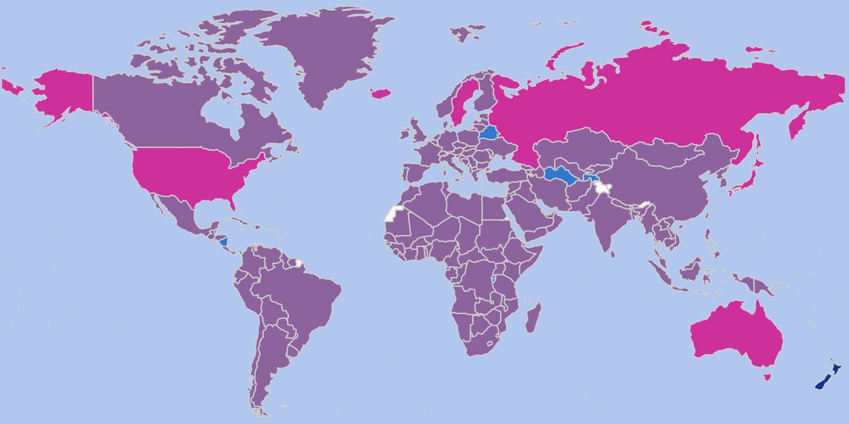
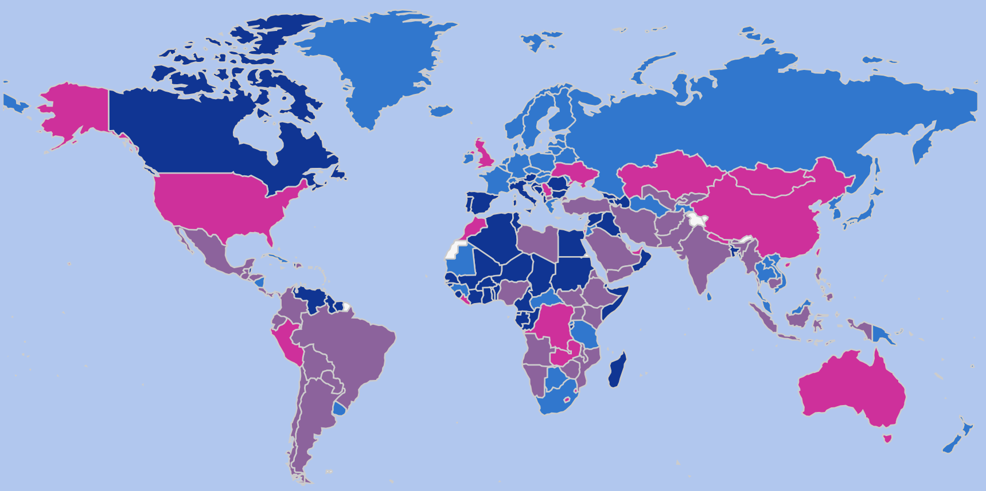
Menos de 24% dos países mantém suas escolas fechadas em todo seu
território nacional, e a volta às aulas já acontece em todos os continentes
Abril de 2020 – Ápice dos fechamentos
Setembro de 2020 – Retomada hoje
Fechadas
Parcialmente abertas
Completamente abertas
Férias escolares
192 países determinaram o fechamento das escolas em todo o território nacional
46 países mantém as escolas fechadas em todo o território nacional
FONTE: UNESCO – 2 de setembro de 2020

Slide 6

























Casos de sucesso internacionais evidenciam prioridade na abertura das escolas, adotando medidas de controle
Período de fechamento
Momento de reabertura
Principais medidas de controle
Alemanha
68 dias
As escolas frequentemente fizeram parte das primeiras ondas de reabertura dos países
A maior parte dos países adotou medidas de controle não farmacológicas em diferentes graus
Bélgica
67 dias
30 dias
1ª Etapa
Dinamarca
Limitação de número
Escalonamento de horários
Atividades em grupos fixos
França
56 dias
Grupos
Holanda
57 dias
2ª Etapa
1-2m de distanciamento
Nova Zelândia
56 dias
Distância
Portugal
67 dias
Lavagem de mãos
Limpeza dos espaços 2x/dia
Reino Unido
70 dias
3ª Etapa
Higiene
Uruguai
93 dias
188
dias
7ª/8ª Etapa
Triagem de sintomas
Isolamento de sintomáticos
Pernambuco
Sintomas
FONTE: German Federal Ministry of Education and Research, Brussels Times, Danish Health Authority, Valtioneuvosto, education.gouv.fr, government.nl, University of Washington, Ministry of Education - New Zealand, Direção-Geral da Educação de Portugal, gov.uk, ANEP - Protocolo General Estudiantes Covid-19, Brookings

Slide 7
Fonte: CIEVS/NUVRESP/SEVS/SES
Última atualização: 19/09
POPULAÇÃO: 9.557.048
CASOS SRAG X COVID
DATA DA NOTIFICAÇÃO
MÉDIA MÓVEL 7 DIAS

Slide 8
Fonte: CIEVS/NUVRESP/SEVS/SES
Última atualização: 19/09
POPULAÇÃO: 9.557.048
ÓBITOSMM7
DATA DO ÓBITO
MÉDIA MÓVEL 7 DIAS

Slide 9



PLANO DE CONVIVÊNCIA – EDUCAÇÃO
ESTRUTURA DO PLANO DE RETOMADA DAS AULAS PRESENCIAIS
Protocolo
Setorial Educação
Orientações Pedagógicas
Plano Executivo de Retomada
das Aulas
Presenciais

Slide 10
EDUCAÇÃO
Protocolo setorial

Slide 11



DISTANCIAMENTO
SOCIAL
PREVENÇÃO /
PROTEÇÃO
MONITORAMENTO
E COMUNICAÇÃO

Slide 12
Principais medidas previstas no protocolo
1. Distanciamento mínimo de 1,5 metros;
2. Uso obrigatório de máscaras;
3. Lavagem frequente das mãos e uso do álcool em gel 70%;
4. Orientações para estudantes, professores e demais profissionais da educação;
5. Organização de grupos fixos de estudantes;
6. Escalonamento de horários;
7. Medição de temperatura;
8. Monitoramento de casos suspeitos e testagem, inclusive dos contactantes.

Slide 13
Premissas para o retorno escolar presencial
1. Decisão final: a decisão sobre o retorno do estudante compete a cada pai ou responsável, sendo de caráter opcional;
2. Critério de exclusão: estudantes, Professores e Trabalhadores da escola com fatores de risco (idade, doenças crônicas ou gestação), não devem retornar, caso não tenham se infectado anteriormente;
3. Condições pessoais: não apresentar sinais e sintomas de suspeita de Covid-19. Se positivo, não retornar e ficar em isolamento;
4. Orientações: o plano da escola deve ser informado aos pais ou responsáveis, professores e trabalhadores para que todos compreendam o processo de retorno local;
5. Integração: fazer esforço para que escolas publicas e privadas tenham a oportunidade de voltar no mesmo período ou próximo;

Slide 14
Premissas para o retorno escolar presencial
6. Retorno gradual: retorno deverá ocorrer em etapas de acordo com os anos e modalidades de ensino;
7. Acolhimento: deverá ser priorizado o acolhimento dos professores, demais trabalhadores e estudantes;
8. Ensino híbrido: além da oferta de aulas presenciais, deverá ter continuidade a oferta de atividades não presenciais;
9. Condições de retorno: seja escola pública ou privada, deverá ocorrer o retorno daquelas que apresentam condições conforme protocolo setorial da Educação;

Slide 15
Premissas para o retorno escolar presencial
10. Lotação: as escolas devem voltar de modo gradual, de acordo com as possibilidades de cada escola, inclusive com a redução da quantidade de estudantes e rodízio, se necessário;
11. Plano de retorno: cada escola deve avaliar as suas condições e adaptar o protocolo geral às suas particularidades, privilegiando as medidas de prevenção de transmissão de vírus respiratórios;
12. Detecção de casos e contatos: deverá ser adotado um plano de monitoramento;
13. Vigilância Epidemiológica em âmbito escolar: toda escola deverá se cadastrar no sistema de notificação da COVID-19 (e-SUS Notifica) e registrar todos os casos suspeitos de acordo com as instruções das autoridades de saúde;
14. Planejamento pedagógico: cada escola deverá realizar seu planejamento pedagógico para o período após a retomada das aulas presenciais.

Slide 16

Para acesso à rede pública de saúde, as escolas podem acessar por meio do aplicativo e obter orientação sobre os procedimentos:
Conduta a ser adotada frente às condições clínicas (ex.: deve encaminhar para unidade de saúde?)
Marcação para realização do exame laboratorial.

Slide 17
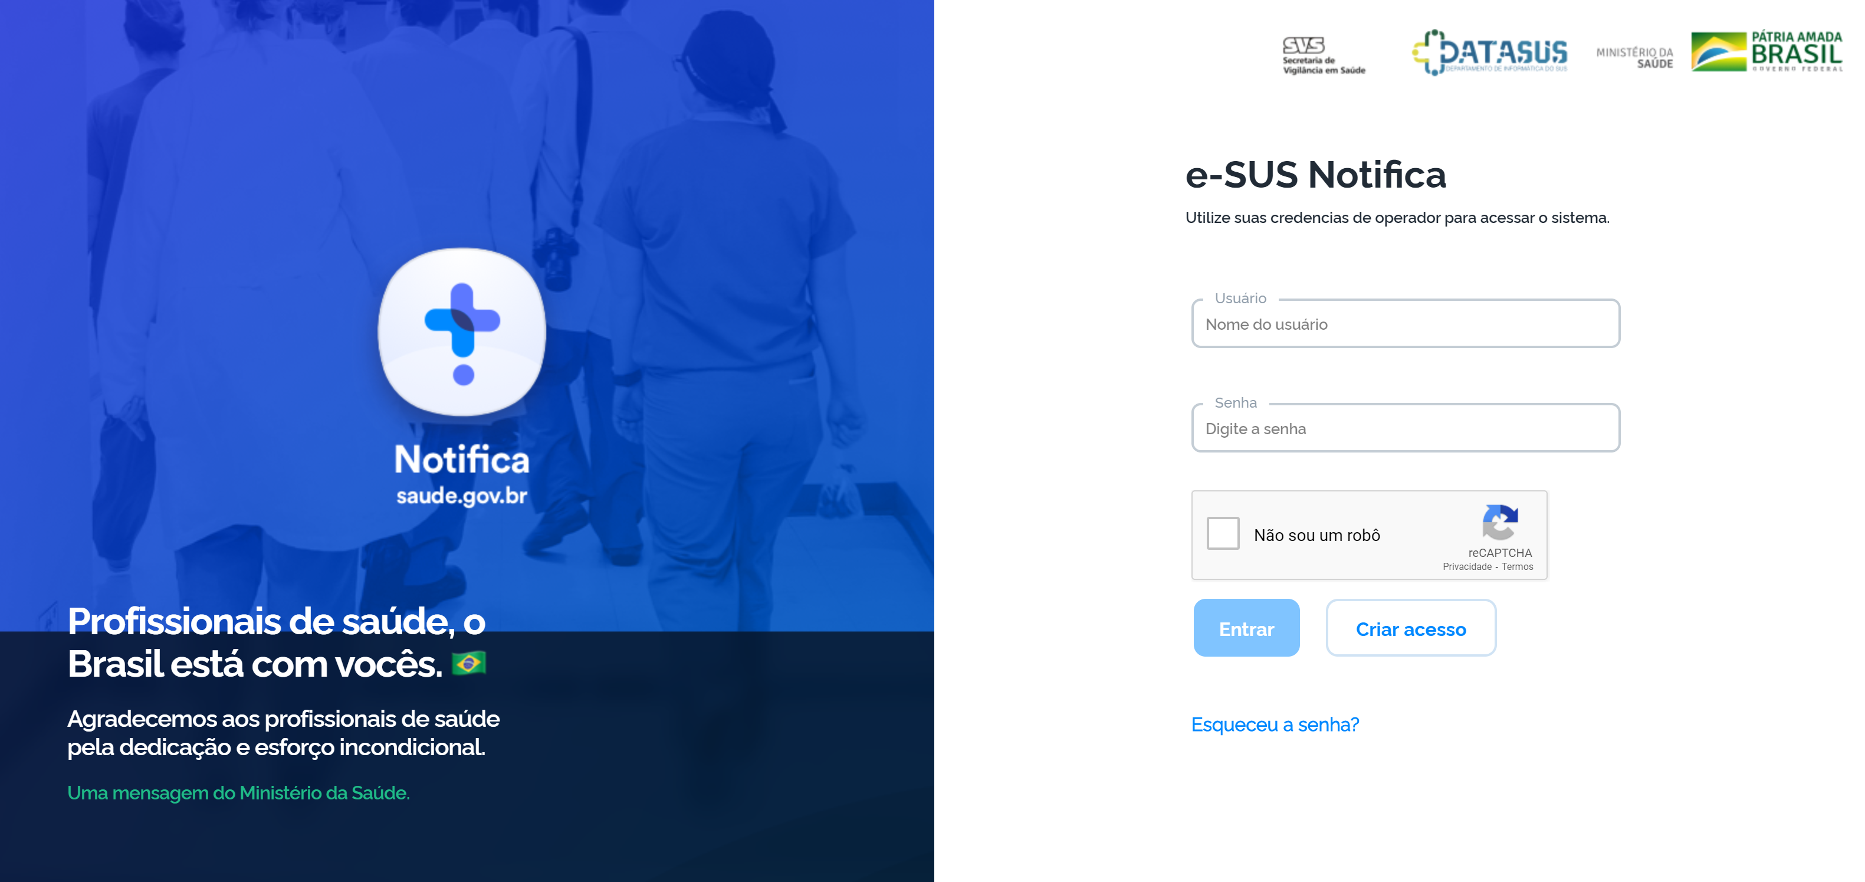
CADASTRAMENTO DAS ESCOLAS E REGISTRO DE OCORRÊNCIAS

Slide 18

PLANO DE CONVIVÊNCIA – EDUCAÇÃO

Slide 19
EDUCAÇÃO
PREPARAÇÃO DA REDE PÚBLICA
ESTADUAL

Slide 20
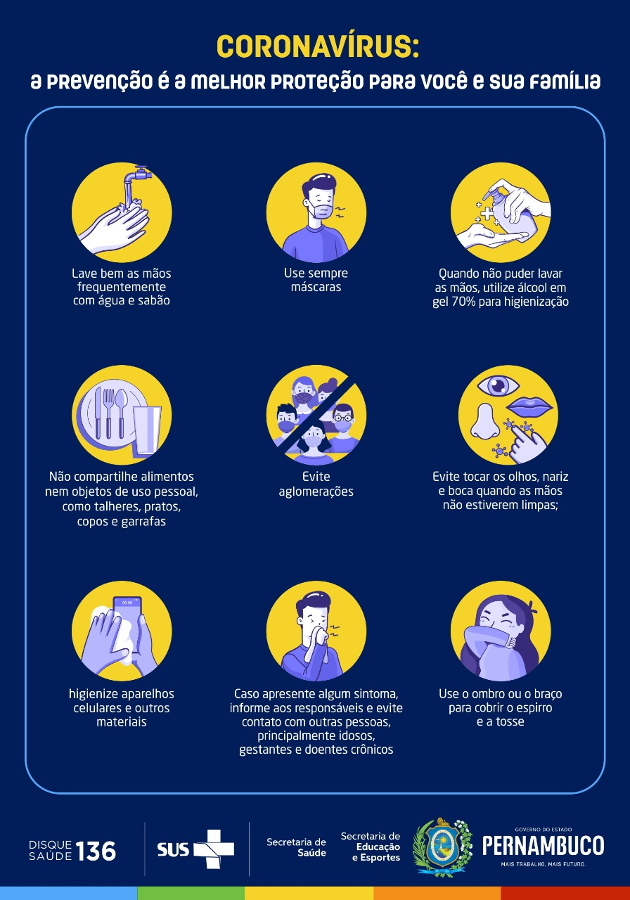
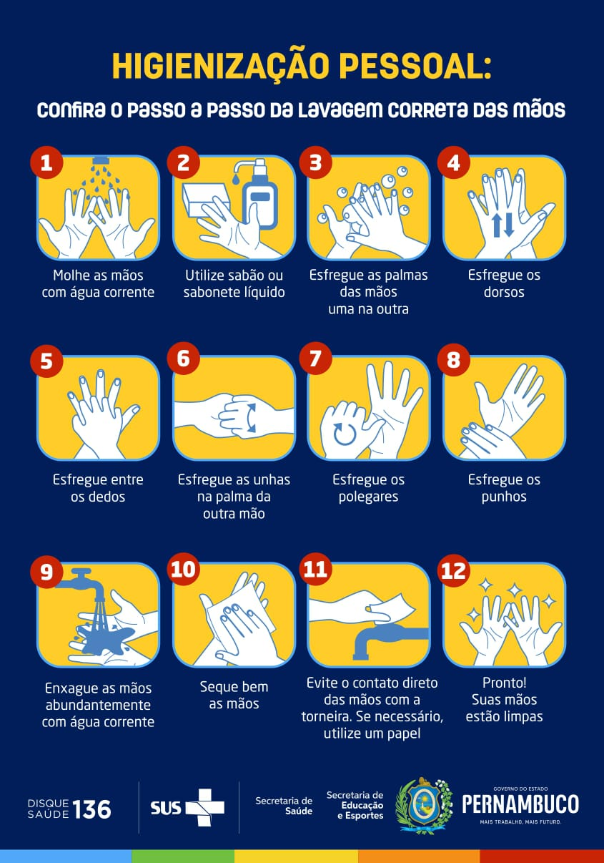
PLANO DE CONVIVÊNCIA – EDUCAÇÃO
PREPARAÇÃO DA REDE PÚBLICA ESTADUAL - ORIENTAÇÕES

Slide 21
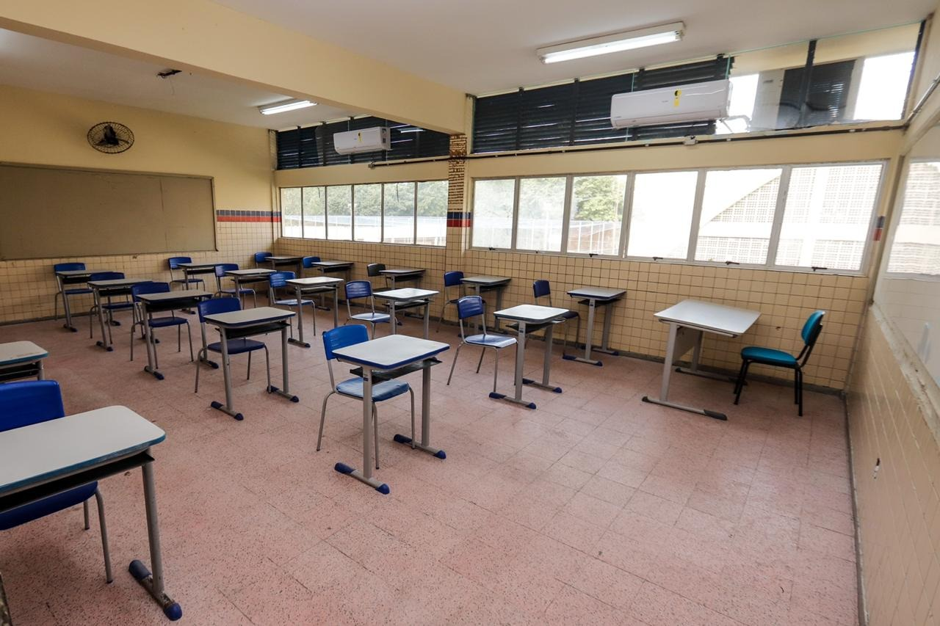
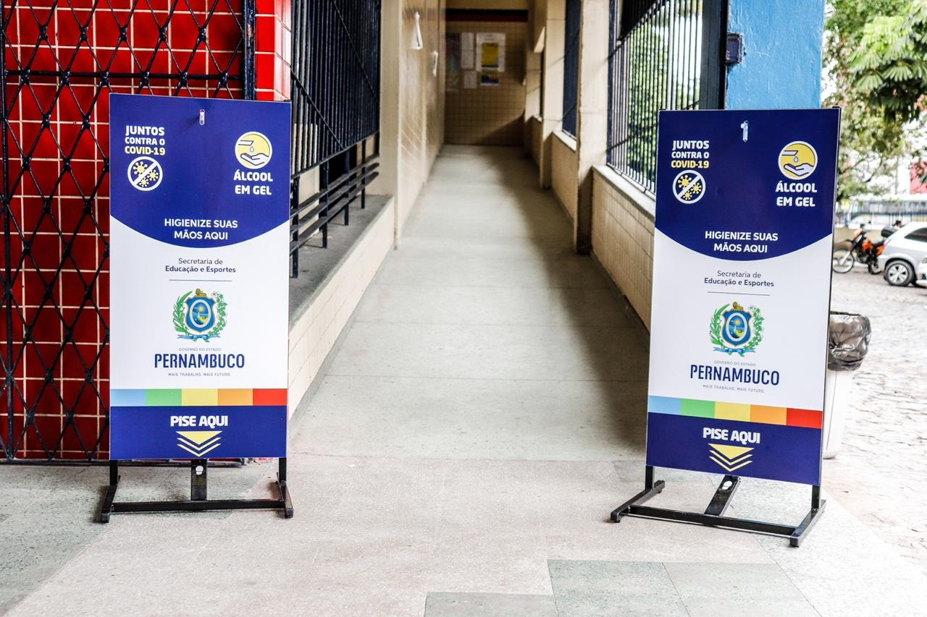
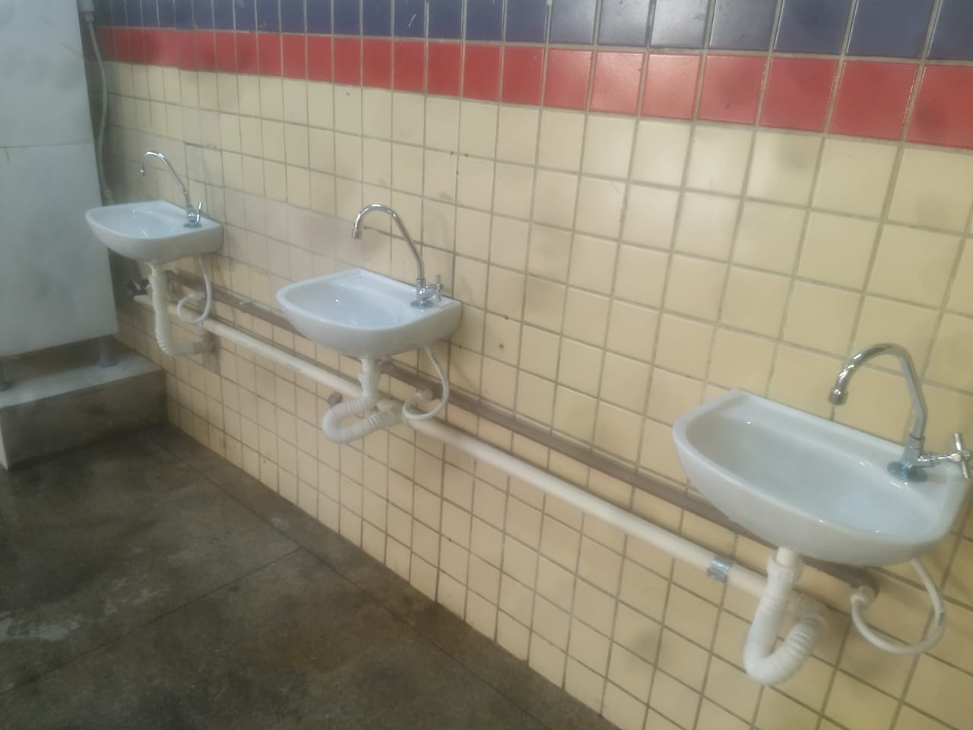
PLANO DE CONVIVÊNCIA – EDUCAÇÃO
PREPARAÇÃO DA REDE PÚBLICA ESTADUAL – ADAPTAÇÕES NOS AMBIENTES
Totens para higienização das mãos
Instalação de novos lavatórios
Redução da quantidade de estudantes por sala de aula

Slide 22
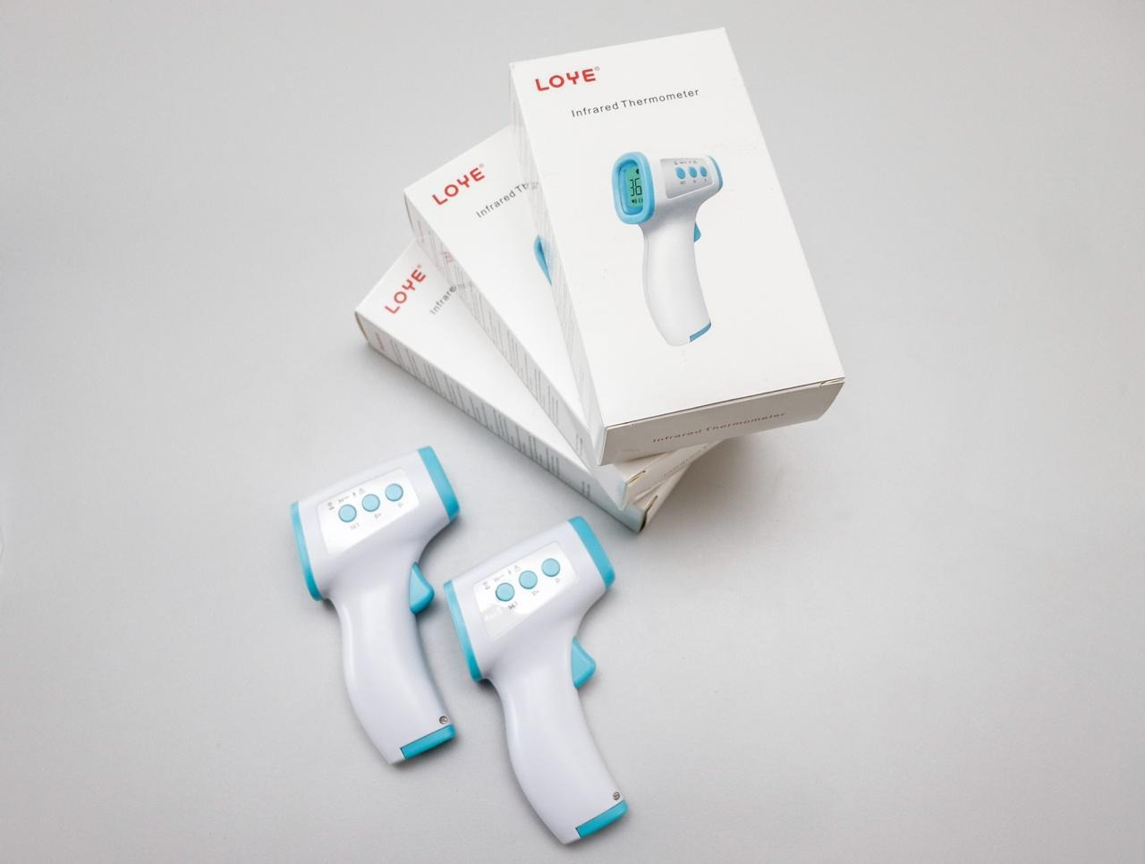
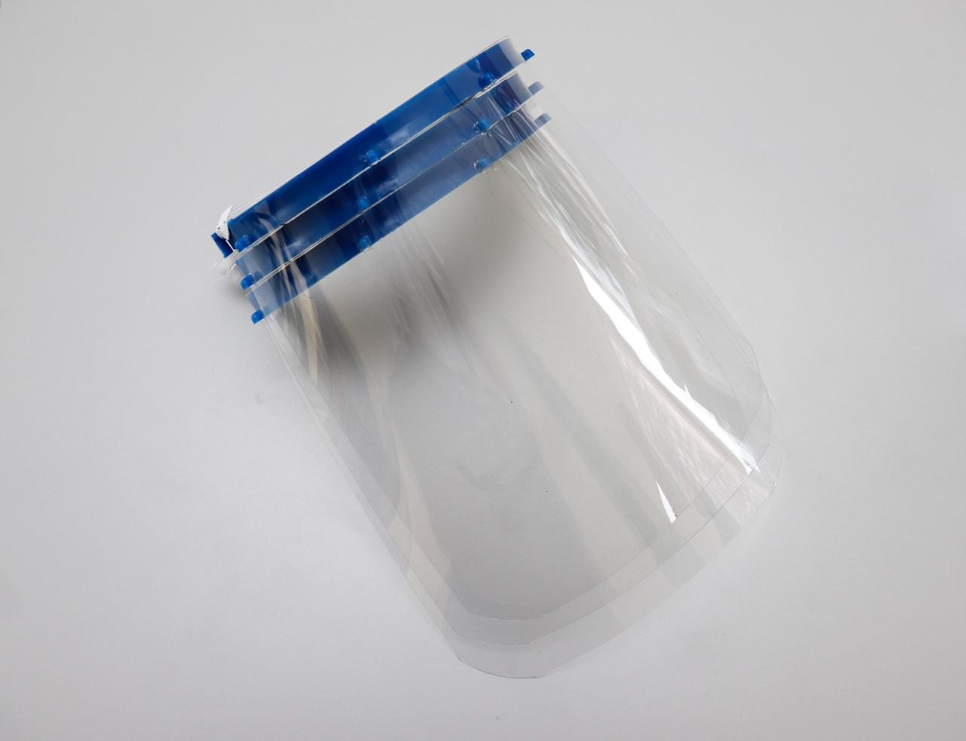

PLANO DE CONVIVÊNCIA – EDUCAÇÃO
PREPARAÇÃO DA REDE PÚBLICA ESTADUAL – EQUIPAMENTOS
Face shields
Máscaras
Termômetros

Slide 23
EDUCAÇÃO
ORIENTAÇÕES PEDAGÓGICAS

Slide 24
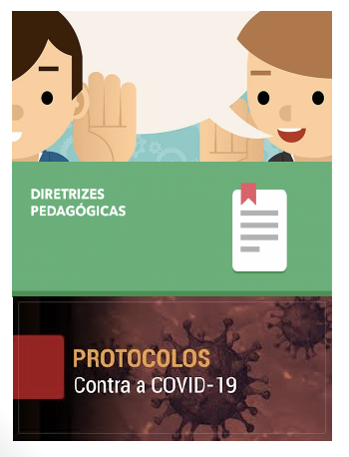

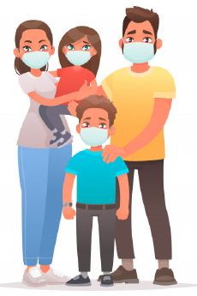
PLANO DE CONVIVÊNCIA – EDUCAÇÃO
ORIENTAÇÕES PEDAGÓGICAS
Orientações pedagógicas para o retorno às aulas, com recomendações voltadas para equipe gestora, funcionários, professores, estudantes e familiares.
Volta às Aulas Presenciais

Slide 25
EDUCAÇÃO
PLANO EXECUTIVO DE
RETOMADA DAS
AULAS PRESENCIAIS

Slide 26


PLANO DE CONVIVÊNCIA – EDUCAÇÃO
MOMENTOS DO PLANO EXECUTIVO DE RETOMADA DAS AULAS PRESENCIAIS
ETAPAS
DE RETOMADA
DAS AULAS PRESENCIAIS
FASES PREPARATÓRIAS

Slide 27



PLANO DE CONVIVÊNCIA – EDUCAÇÃO
FASE PREPARATÓRIA 1
Educação Básica
EQUIPE GESTORA DAS ESCOLAS
Acolhimento da equipe gestora;
Alinhamentos gerais;
Acolhimento da equipe administrativa e dos colaboradores;
Organização dos espaços físicos de acordo os protocolos estabelecidos;
Compartilhamento dos protocolos de distanciamento e higienização;
Preparação do ambiente;

Slide 28

PLANO DE CONVIVÊNCIA – EDUCAÇÃO
FASE PREPARATÓRIA 2
Educação Básica
ACOLHIMENTO PARA PROFESSORES
Volta às Aula
Presenciais
Acolhimento (estratégias de escuta afetiva e atenta do outro);
Compartilhamento dos protocolos da escola (higienização, organização das turmas e horários, etc);
Apresentação das normas definidas para aproveitamento das atividades não presenciais;
Planejamento do acolhimento aos estudantes e às famílias.
Planejamento das atividades pedagógicas (revisão dos conteúdos trabalhados não presencialmente, avaliação diagnóstica e reorganização curricular).

Slide 29
EDUCAÇÃO
Educação Básica

Slide 30
PLANO DE CONVIVÊNCIA – EDUCAÇÃO
ETAPA 1: 06/10/2020
Educação Básica
Autorização para Aulas Presenciais
Ensino Médio: 3º Ano / Concluintes
Reduzir a ocupação das salas de aula
Adotar revezamento de turmas se necessário
Notes:
Trazer os números

Slide 31
PLANO DE CONVIVÊNCIA – EDUCAÇÃO
ETAPA 2: 13/10/2020
Educação Básica
Autorização para Aulas Presenciais
Ensino Médio: 2º Ano
Reduzir a ocupação das salas de aula
Adotar revezamento de turmas se necessário

Slide 32
PLANO DE CONVIVÊNCIA – EDUCAÇÃO
ETAPA 3: 20/10/2020
Educação Básica
Autorização para Aulas Presenciais
Ensino Médio: 1º Ano
Ensino Médio: EJA
Ensino Médio: Técnico Concomitante
Ensino Médio: Técnico Subsequente
Reduzir a ocupação das salas de aula
Adotar revezamento de turmas se necessário

Slide 33
PLANO DE CONVIVÊNCIA – EDUCAÇÃO
INFORMAÇÕES COMPLEMENTARES
Serão elaborados materiais com orientações para os estudantes e trabalhadores em Educação;
O Comitê de Enfrentamento à Covid-19 em Pernambuco estará monitorando os indicadores em nosso Estado.

Slide 34
PLANO DE
CONVIVÊNCIA
EDUCAÇÃO

